Slide 1


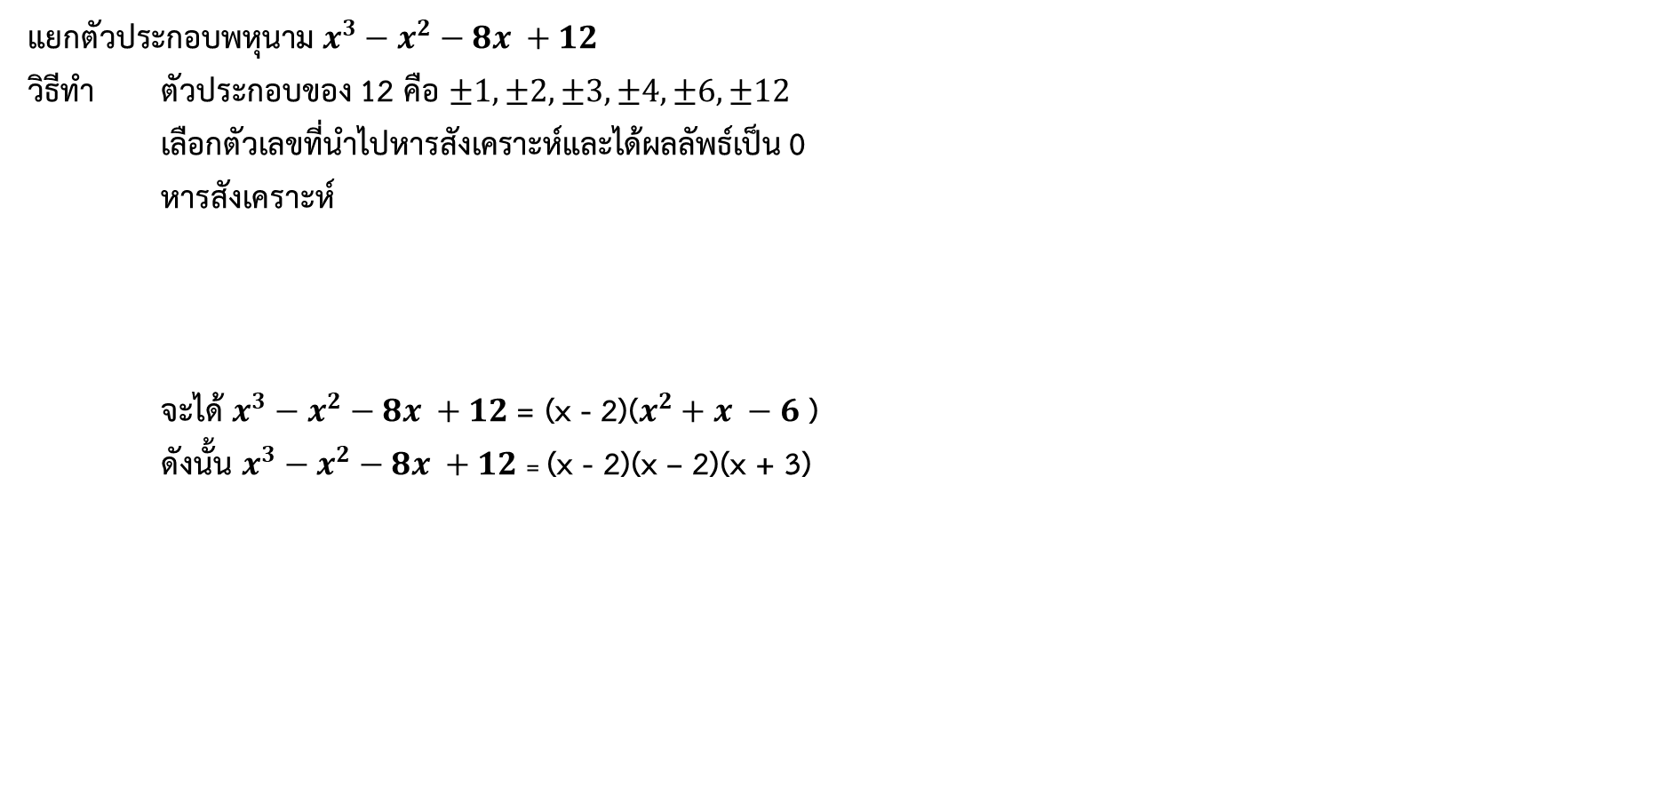
การแยกตัวประกอบพหุนาม
โหมด
ข้อ 1/5 < >
แยกตัวประกอบพหุนาม $x^{3}−x^{2}−8x +12$
วิธีทำ ตัวประกอบของ 12 คือ $±1, ±2,±3,±4,±6,±12$
เลือกตัวเลขที่นำไปหารสังเคราะห์และได้ผลลัพธ์เป็น 0
หารสังเคราะห์
จะได้ $x^{3}−x^{2}−8x +12$ = (x - 2)($x^{2}+x −6$ )
ดังนั้น $x^{3}−x^{2}−8x +12$ = (x - 2)(x – 2)(x + 3)
2
1 -1 -8 12
2
2
12
1
1
-6
0

Slide 2
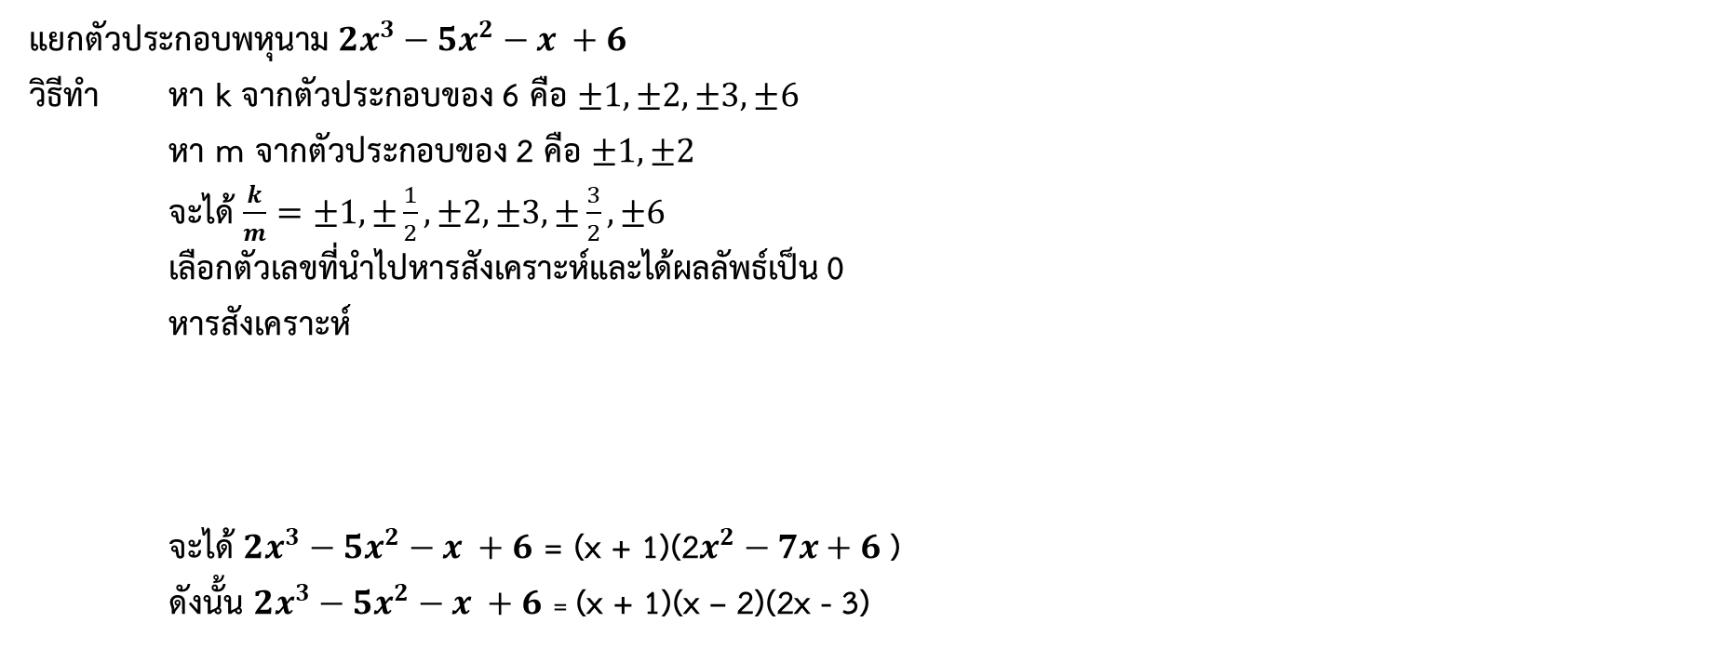
การแยกตัวประกอบพหุนาม
โหมด
ข้อ 2/5 < >
แยกตัวประกอบพหุนาม ${2x}^{3}−{5x}^{2}−x +6$
วิธีทำ หา k จากตัวประกอบของ 6 คือ $±1, ±2,±3,±6$
หา m จากตัวประกอบของ 2 คือ $±1, ±2$
จะได้ $\frac{k}{m}=±1,±\frac{1}{2},±2,±3,±\frac{3}{2},±6$
เลือกตัวเลขที่นำไปหารสังเคราะห์และได้ผลลัพธ์เป็น 0
หารสังเคราะห์
จะได้ ${2x}^{3}−{5x}^{2}−x +6$ = (x + 1)(2$x^{2}−7x+6$ )
ดังนั้น ${2x}^{3}−{5x}^{2}−x +6$ = (x + 1)(x – 2)(2x - 3)
-1
2 -5 -1 6
-2
7
-6
2
-7
6
0

Slide 3
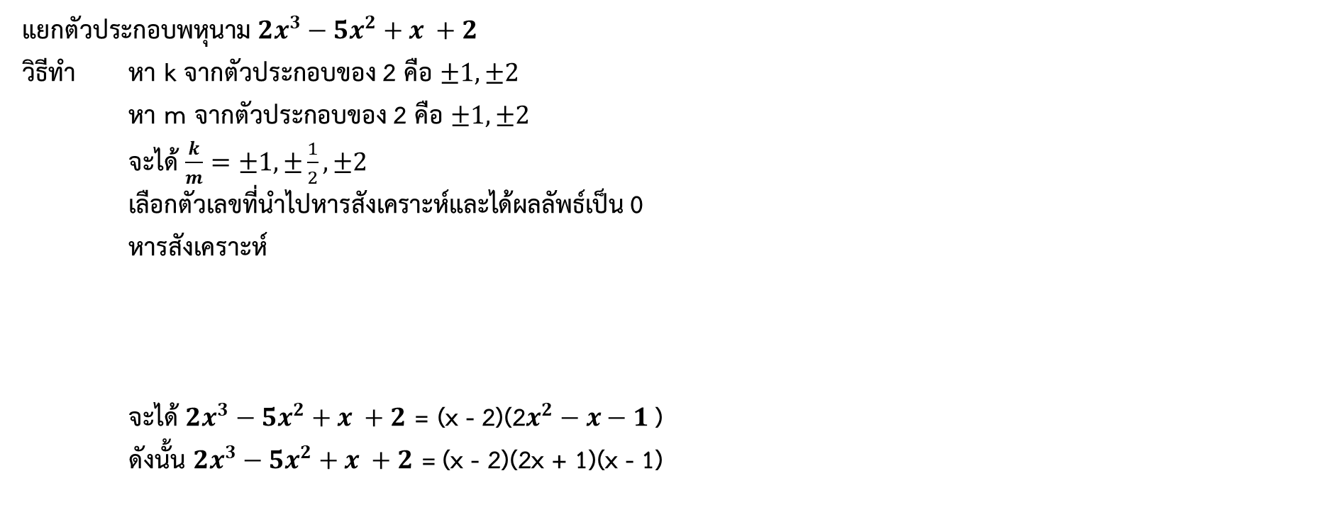
การแยกตัวประกอบพหุนาม
โหมด
ข้อ 3/5 < >
แยกตัวประกอบพหุนาม ${2x}^{3}−{5x}^{2}+x +2$
วิธีทำ หา k จากตัวประกอบของ 2 คือ $±1, ±2$
หา m จากตัวประกอบของ 2 คือ $±1, ±2$
จะได้ $\frac{k}{m}=±1,±\frac{1}{2},±2$
เลือกตัวเลขที่นำไปหารสังเคราะห์และได้ผลลัพธ์เป็น 0
หารสังเคราะห์
จะได้ ${2x}^{3}−{5x}^{2}+x +2$ = (x - 2)(2$x^{2}−x−1$ )
ดังนั้น ${2x}^{3}−{5x}^{2}+x +2$ = (x - 2)(2x + 1)(x - 1)
2
2 -5 1 2
4
-2
-2
2
-1
-1
0

Slide 4
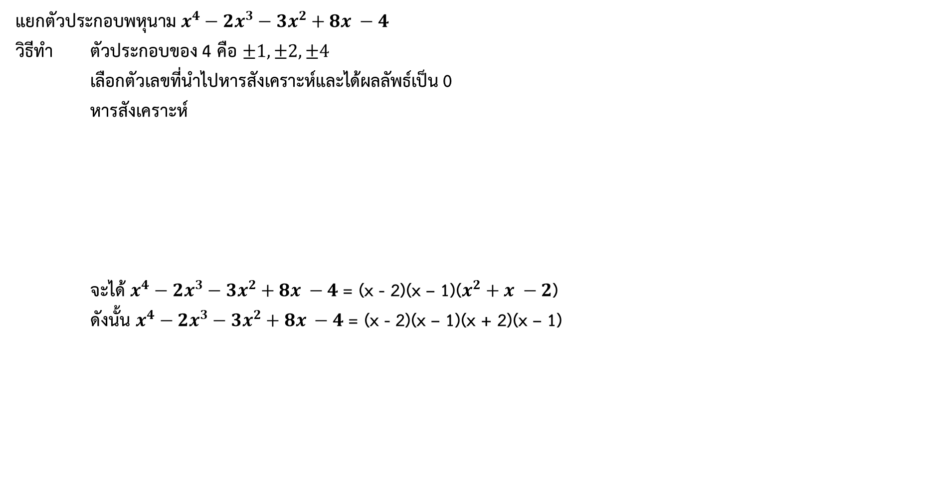
การแยกตัวประกอบพหุนาม
โหมด
ข้อ 4/5 < >
แยกตัวประกอบพหุนาม $x^{4}−2x^{3}−{3x}^{2}+8x −4$
วิธีทำ ตัวประกอบของ 4 คือ $±1, ±2,±4$
เลือกตัวเลขที่นำไปหารสังเคราะห์และได้ผลลัพธ์เป็น 0
หารสังเคราะห์
จะได้ $x^{4}−2x^{3}−{3x}^{2}+8x −4$= (x - 2)(x – 1)($x^{2}+x −2$)
ดังนั้น $x^{4}−2x^{3}−{3x}^{2}+8x −4$= (x - 2)(x – 1)(x + 2)(x – 1)
2
1 -2 -3 8 -4
2 0 -6 4
1
1 0 -3 2 0
1 1 -2
1 1 -2 0

Slide 5
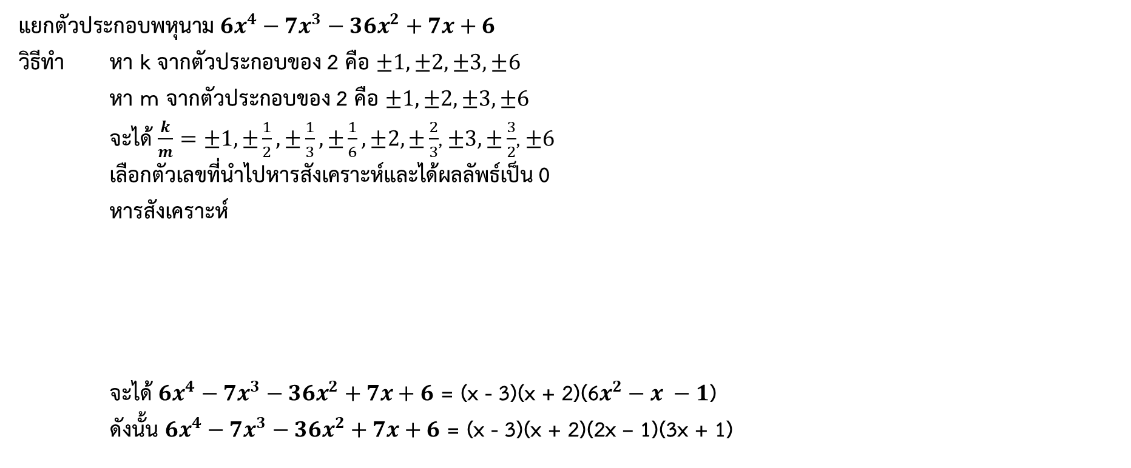
การแยกตัวประกอบพหุนาม
โหมด
ข้อ 5/5 < >
แยกตัวประกอบพหุนาม ${6x}^{4}−7x^{3}−{36x}^{2}+7x+6$
วิธีทำ หา k จากตัวประกอบของ 2 คือ $±1, ±2,±3,±6$
หา m จากตัวประกอบของ 2 คือ $±1, ±2,±3,±6$
จะได้ $\frac{k}{m}=±1,±\frac{1}{2},±\frac{1}{3},±\frac{1}{6},±2,±\frac{2}{3}$, $±3,±\frac{3}{2}$, $±6$
เลือกตัวเลขที่นำไปหารสังเคราะห์และได้ผลลัพธ์เป็น 0
หารสังเคราะห์
จะได้ ${6x}^{4}−7x^{3}−{36x}^{2}+7x+6$ = (x - 3)(x + 2)(6$x^{2}−x −1$)
ดังนั้น ${6x}^{4}−7x^{3}−{36x}^{2}+7x+6$ = (x - 3)(x + 2)(2x – 1)(3x + 1)
3
6 -7 -36 7 6
18 33 -9 -6
-2
6 11 -3 -2 0
-12 2 2
6 -1 -1 0

Slide 6



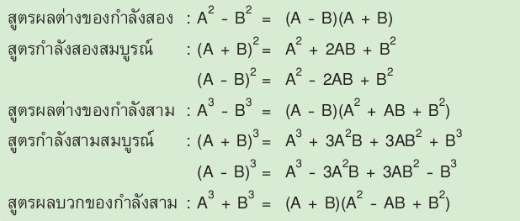

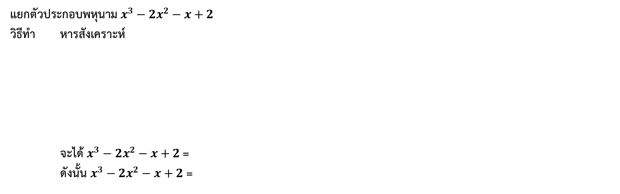
การแยกตัวประกอบพหุนาม
สูตรการแยกตัวประกอบ
แยกตัวประกอบพหุนาม $x^{3}−2x^{2}−x+2$
วิธีทำ หารสังเคราะห์
จะได้ $x^{3}−2x^{2}−x+2$=
ดังนั้น $x^{3}−2x^{2}−x+2$=
1 -2 -1 2

Slide 7
การแยกตัวประกอบพหุนาม
แยกตัวประกอบพหุนาม $x^{3}−2x^{2}−x+2$
วิธีทำ หารสังเคราะห์
จะได้ $x^{3}−2x^{2}−x+2$=
ดังนั้น $x^{3}−2x^{2}−x+2$=
1 -2 -1 2

